Slide 1

Análise e desenvolvimento de aplicações orientadas a objeto com Java SE
Aula 03 – Manipulação de Números
LPOO

Slide 2
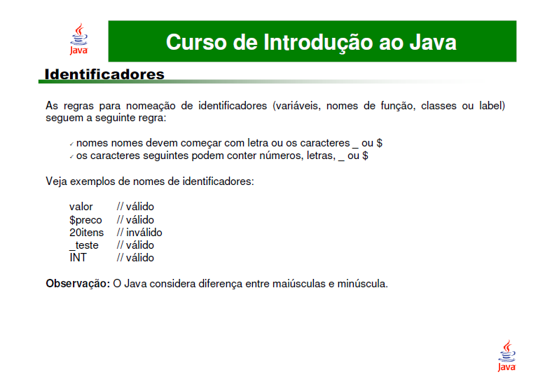


Slide 3
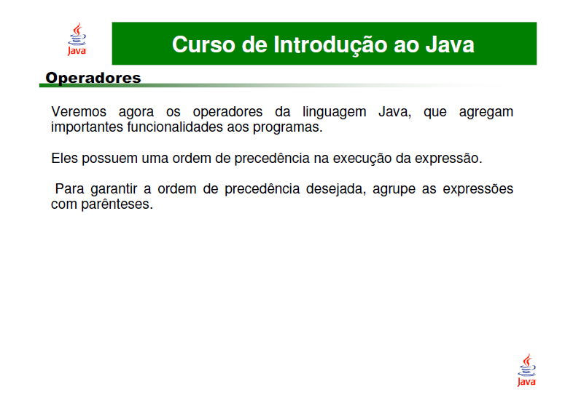

Slide 4
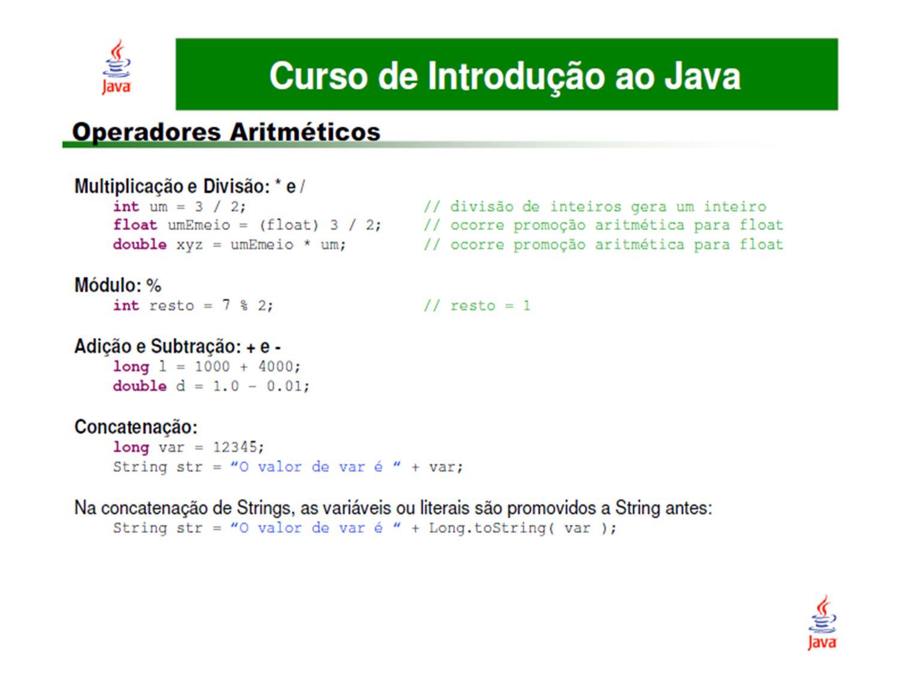

Slide 5
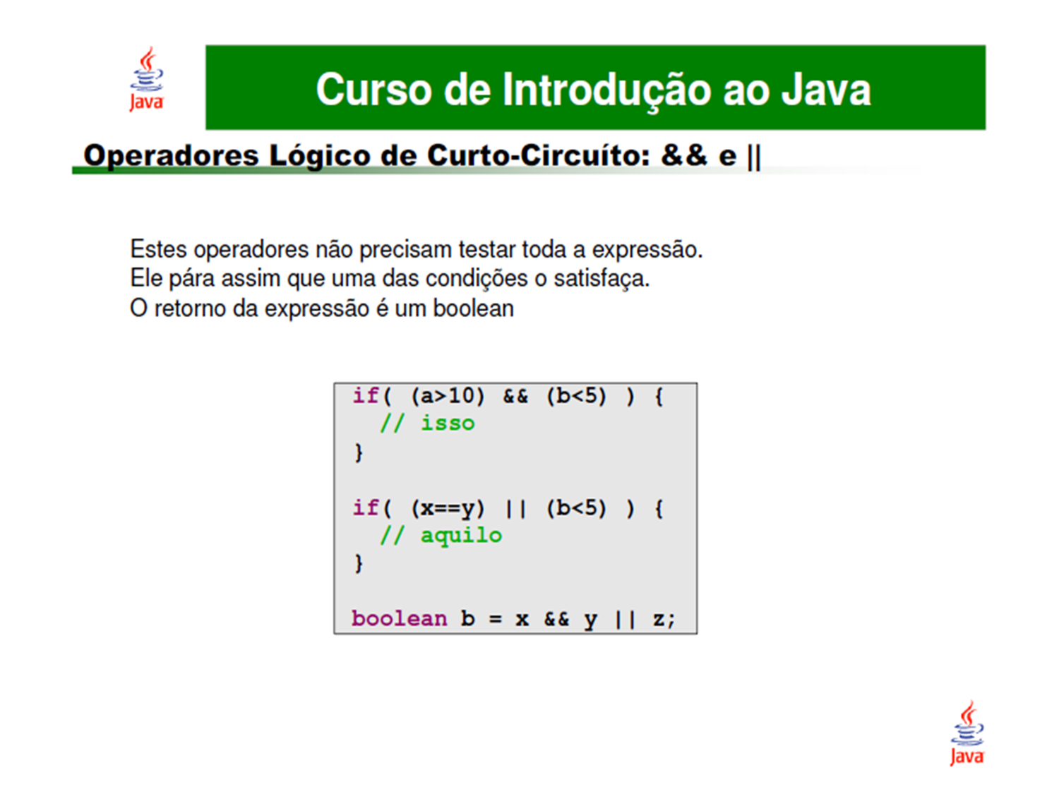

Slide 6
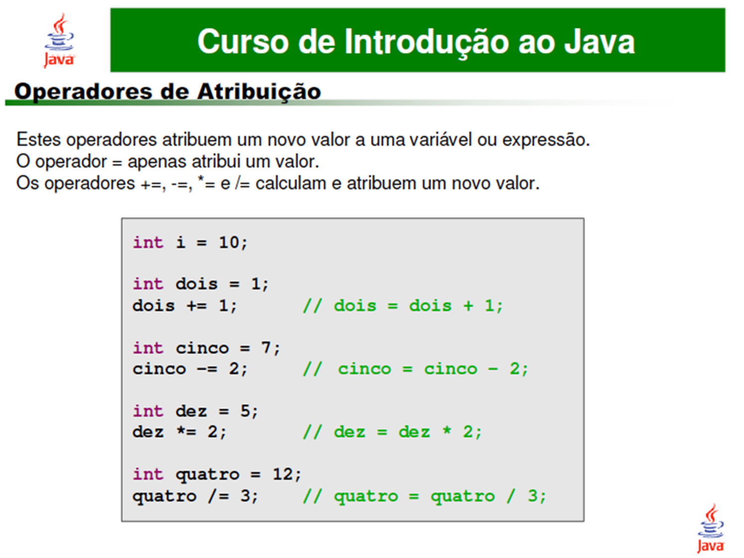

Slide 7
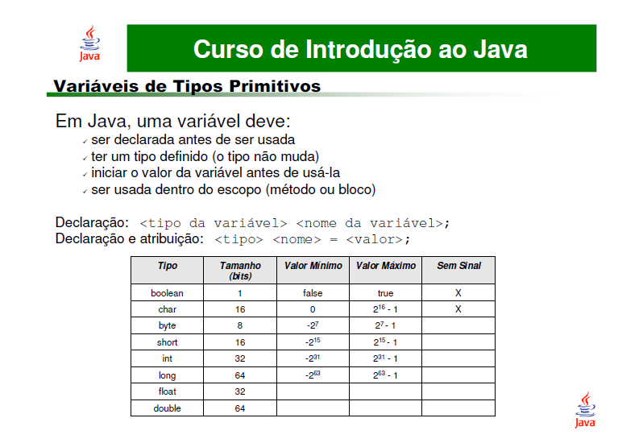

Slide 8
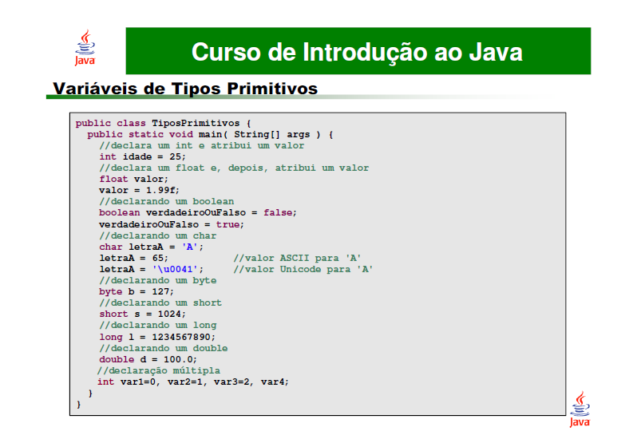

Slide 9
Variáveis de tipos primitivos
Para “printar” na tela utilize: System.out.println();
Exemplo:
......
......
System.out.println(idade);
System.out.println(valor);
....
....
Ou
....
....
System.out.println("Idade: "+ idade);
System.out.println("Valor: "+ valor);
...
...

Slide 10
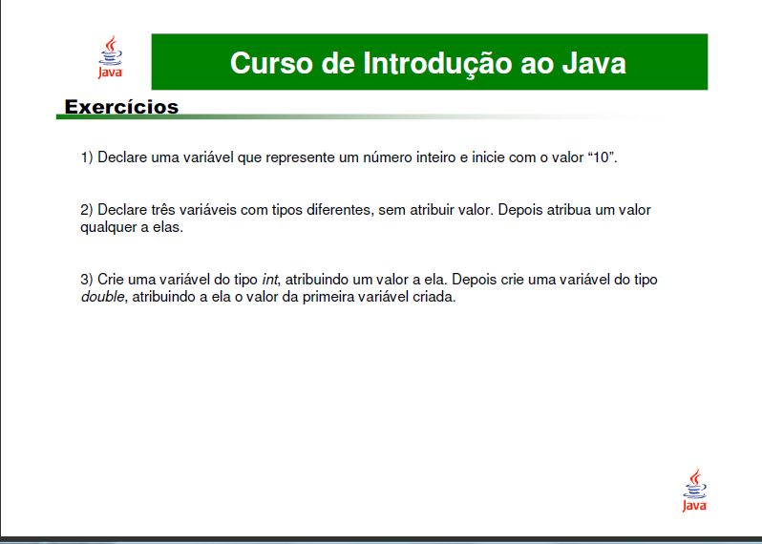
4) Criar duas variáveis inteiras e atribuir a elas os valores 25 e 35, em uma terceira variável chamada “soma” efetuar a soma das variáveis criadas anteriormente e apresentar a soma na tela.

